Slide 1
SORULAR CEVAPLAR
Zeynep ASLAN
23501135
BLM6114 – Hesaplamalı Anlambilim

Slide 2
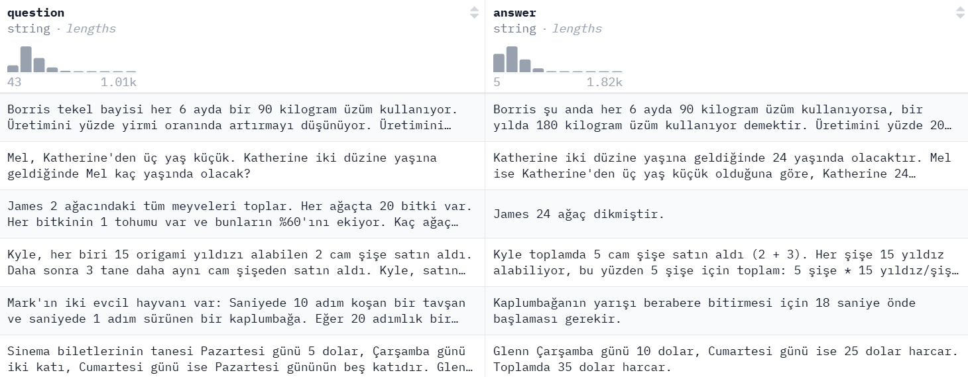
GSM8K
Günümüzde en yaygın kullanılan benchmark veri kümelerinden biri olan GSM8K veri kümesinin Türkçe versiyonudur. GSM8K, özellikle dil modellerini matematiksel muhakeme ve ilkokul düzeyindeki problem çözme konularında test etmek için kullanılan bir benchmark veri setidir.

Slide 3
Kullanılan Modeller
Model Adı | MTEB Sıralaması | Parametre Sayısı
BAAI/bge-m3 | 20 | 568 Milyon
jinaai/jina-embeddings-v3 | 21 | 572 Milyon
intfloat/multilingual-e5-base | 33 | 278 Milyon
thenlper/gte-base | 78 | 109 Milyon
dbmdz/bert-base-turkish-uncased |  | 110 Milyon
ytu-ce-cosmos/turkish-colbert |  | 111 Milyon

Slide 4
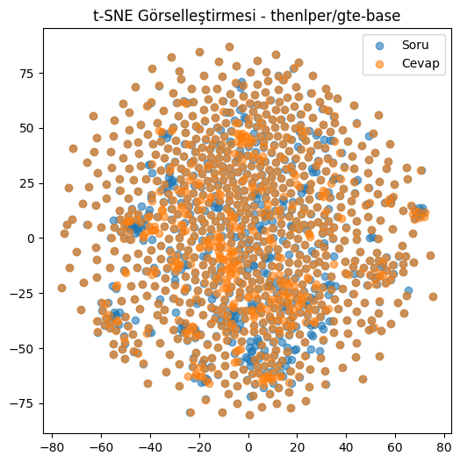
thenlper/gte-base
Açı İstatistikleri (derece):
Min : 18.58°
Max : 40.32°
Ortalama: 32.12°
Medyan : 32.09°
Notes:
Soru ve cevaplar neredeyse tamamen karışık ve dağınık halde.
Bariz kümelenmeler yok.
Bu, modelin embedding'leri çok ayrıştırmadan tekdüze yerleştirdiğini gösteriyor.
Bu da zaten metriklerde ortalamanın biraz altında kalan performansla örtüşüyor.

Slide 5
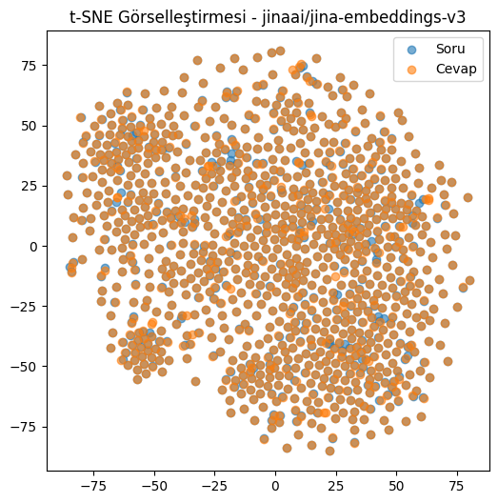
jinaai/jina-embeddings-v3
Açı İstatistikleri (derece):
Min : 51.05°
Max : 80.01°
Ortalama: 65.58°
Medyan : 65.72°
Notes:
Çok iyi kümelenmeler var.
Noktalar anlamlı yapılar halinde gruplanmış.
Sorular ve cevaplar birbirine oldukça yakın, yani eşleştirmeye uygun şekilde dizilmişler.
Bu grafik, modelin çok başarılı olduğunu ve güçlü semantik ayrımlar yaptığını gösteriyor. Yüksek metrik değerleriyle birebir örtüşüyor.

Slide 6
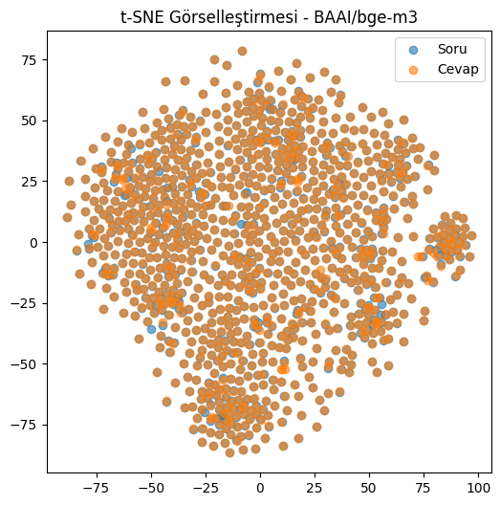
BAAI/bge-m3
Açı İstatistikleri (derece):
Min : 50.35°
Max : 75.41°
Ortalama: 65.33°
Medyan : 65.73°
Notes:
Jina’ya benzer şekilde gruplar halinde kümelenmeler var.
Soru ve cevaplar birbirine yakın ve benzer bölgelerde konumlanmış.
Bu yapı, yüksek başarı değerleriyle tutarlı ve modelin oldukça güçlü olduğunu gösteriyor.

Slide 7
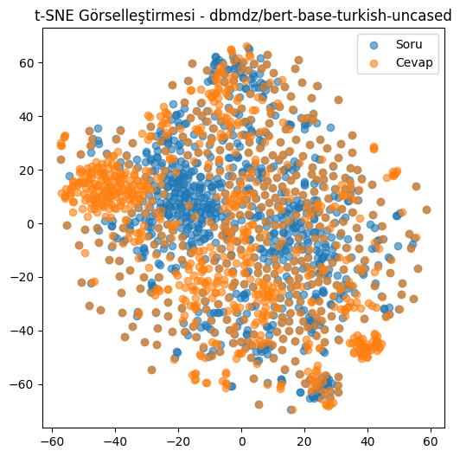
dbmdz/bert-base-turkish-uncased
Açı İstatistikleri (derece):
Min : 26.01°
Max : 56.06°
Ortalama: 37.15°
Medyan : 36.52°
Notes:
Soru ve cevap noktaları belirgin biçimde ayrık.
Ortada bazı karışıklıklar olsa da genellikle sorular bir bölgede, cevaplar başka bölgede kümelenmiş gibi.
Bu durum modelin eşleştirme açısından başarısız olduğunu ve semantik benzerliği yakalayamadığını gösteriyor.
Bu da neden çok düşük skorlar aldığını açıklar.

Slide 8
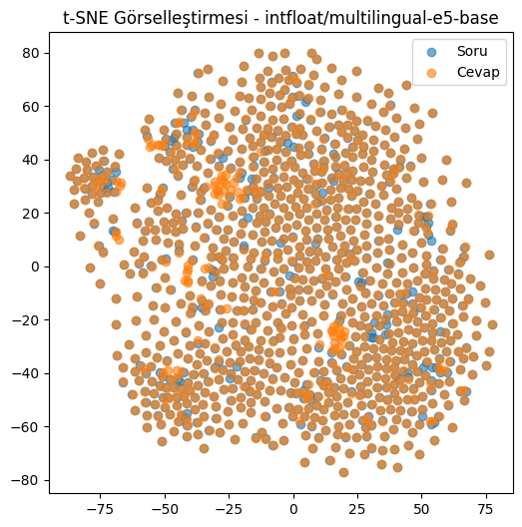
intfloat/multilingual-e5-base
Açı İstatistikleri (derece):
Min : 22.37°
Max : 44.94°
Ortalama: 37.50°
Medyan : 37.56°
Notes:
Yine dengeli kümelenmiş, daha kompakt bir yapı var.
Soru ve cevaplar iç içe ama daha düzenli.
Gruplar var, ama jina ve bge-m3 kadar ayrışmamış.
Yüksek başarı oranı olan ama görsel olarak biraz daha kompakt bir embedding yapısı. Yani verimli ama çok “yayılmamış”.

Slide 9
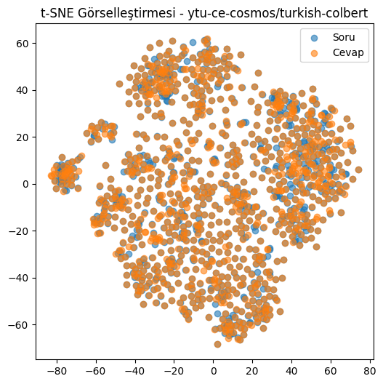
ytu-ce-cosmos/turkish-colbert
Açı İstatistikleri (derece):
Min : 21.33°
Max : 63.44°
Ortalama: 49.63°
Medyan : 50.29°
Notes:
Gruplar var ve bazı kümelenmeler oldukça net.
Sorular ve cevaplar benzer bölgelerde bulunuyor, yani eşleştirme yapılabilir.
Ancak genel olarak jina ve bge-m3’e göre daha az ayrışma var.
Orta seviye başarıları bu yapıyı doğruluyor.

Slide 10
T-SNE YORUMLARIM
Model | Kümelenme Kalitesi | Soru-Cevap Yakınlığı | Yorum
jinaai/jina-embeddings-v3 | Çok iyi | Çok yakın | En başarılı
BAAI/bge-m3 | Çok iyi | Çok yakın | En başarılı
intfloat/multilingual-e5-base | İyi | Yakın | Dengeli
ytu-ce-cosmos/turkish-colbert | Orta | Yakın | Orta seviye
thenlper/gte-base | Zayıf | Karışık | Düşük performans
dbmdz/bert-base-turkish-uncased | Dağınık ve ayrı | Soru ve cevap uzak | En zayıf

Slide 11
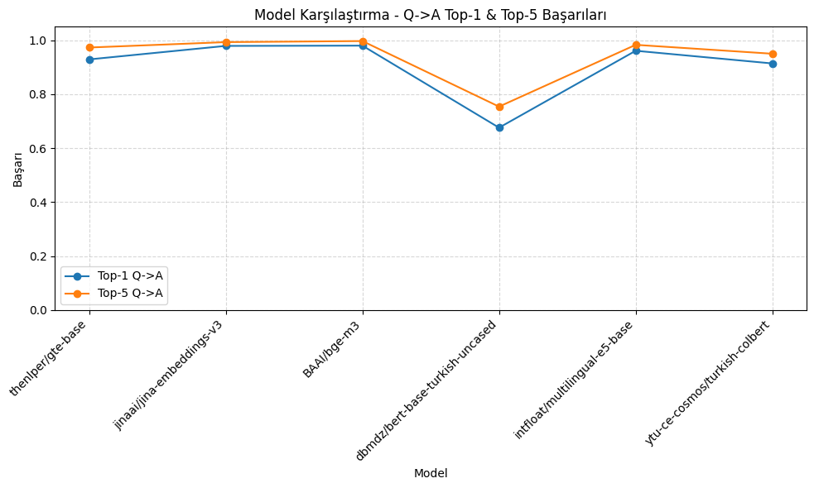
TOP-1 VE TOP-5 ACCURACY QUESTION -> ANSWER

Slide 12
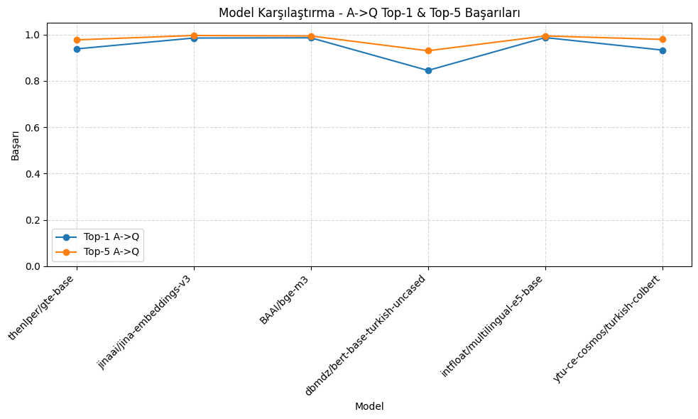
TOP-1 VE TOP-5 ACCURACY ANSWER -> QUESTION

Slide 13
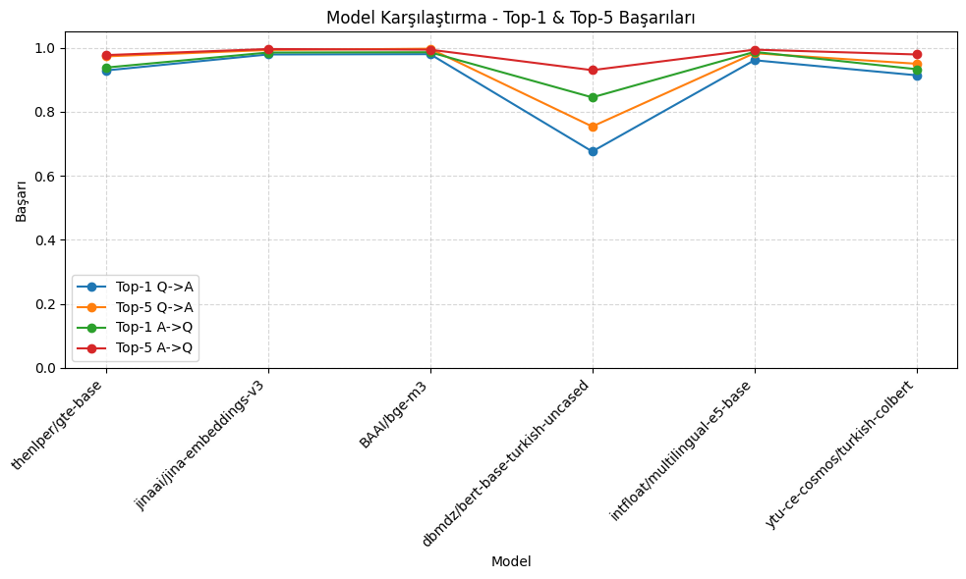
TOP-1 VE TOP-5 ACCURACY

